Slide 1
入門講習会 第10回
プログラミング言語

Slide 2
今日やること
機械語とアセンブリ言語
コンパイラ、インタプリタ
C
C++、Cとの比較
その他の実用言語
難解プログラミング言語(おまけ)

Slide 3
プログラミング言語の基礎知識

Slide 4
CPU
CPU: コンピュータのあらゆる計算をしている核
コンピュータ内の様々な装置を制御する
レジスタと呼ばれる記憶領域を持っている

Slide 5
機械語
CPUは機械語と呼ばれる命令によって様々な処理を行っている
機械語は0と1の信号のみで表される
人間は0と1じゃ見づらい→16進数で見る

Slide 6
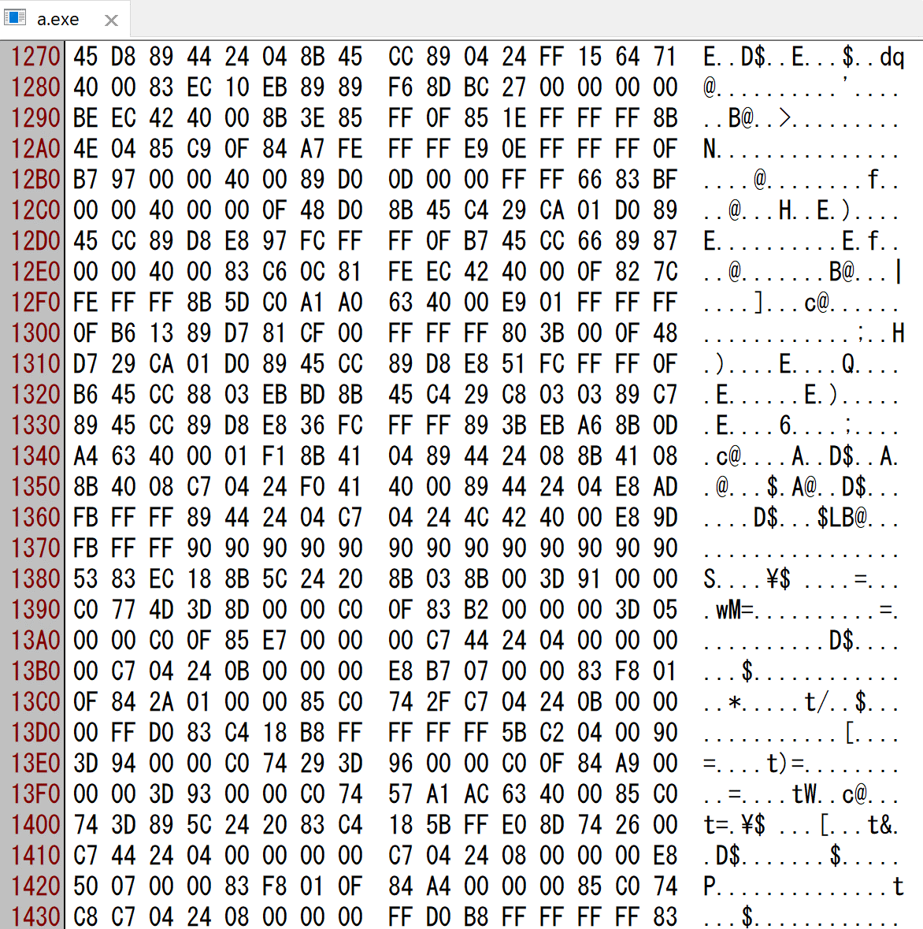
Hello, Worldプログラム
機械語をそのまま16進表現で出力
これをコンピュータが理解している
凡人にはさっぱりわからない

Slide 7
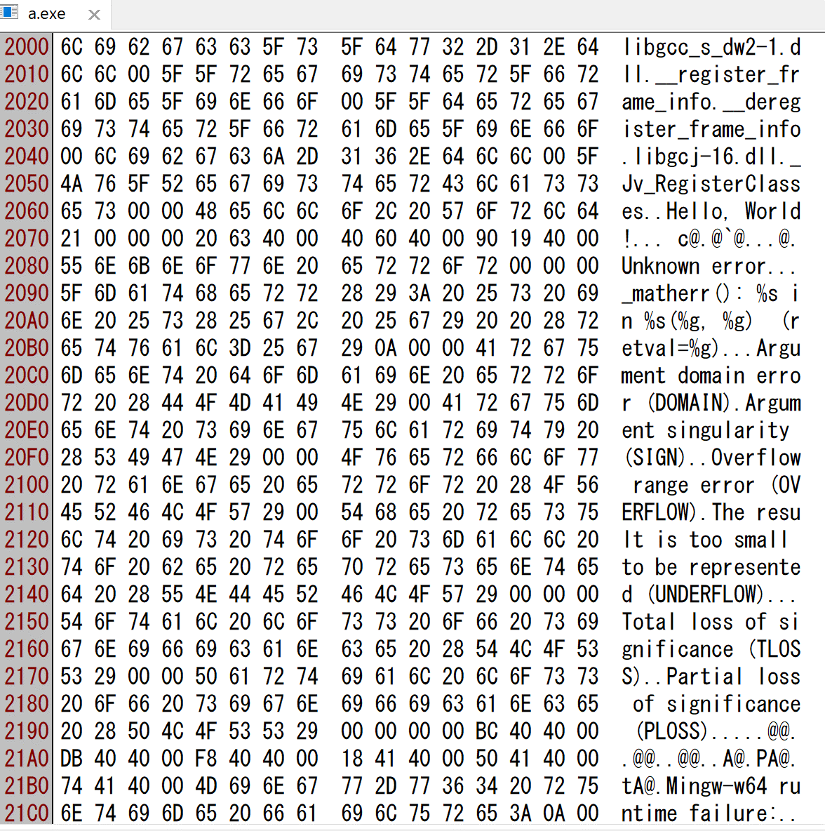
Hello, Worldプログラム
機械語をそのまま16進表現で出力
これをコンピュータが理解している
Hello, World見つけました

Slide 8
アセンブリ言語
機械語は16進表現だから分からない
じゃあ16進表現を人が理解できる言葉に置き換えよう
ただし1対1対応で
それがアセンブリ言語

Slide 9
アセンブリ言語
(例)
機械語 ⇔ アセンブリ言語
B8 34 12 ⇔ mov ax 1234H
BB 01 00 ⇔ mov bx 0001H
機械語よりはましだが、結局機械語の置き換えに過ぎない
すごく基本的な命令しかない(for文すらない)
※ただしハードウェアに近い制御が簡単にできる
もうすこし便利にしたい

Slide 10
低級言語と高級言語
もっと便利&書きやすくするために、新たなプログラミング言語を考える
でもコンピュータが理解できるのは機械語(アセンブリ言語)
人間が分かりやすい言語を後でアセンブリ言語に翻訳してしまえばよい
低級言語: 機械語、アセンブリ言語
高級言語: それ以外

Slide 11
コンパイラとインタプリタ
高級言語を機械語に読み替える際、
ソースコードを機械語またはアセンブリ言語にいったん全部翻訳し、いつでも実行できる形にする
ソースコードの文をその場で解釈してその場で実行
という2パターンがある
前者を行うプログラムをコンパイラ
後者を行うプログラムをインタプリタ
という。

Slide 12



コンパイラ
ソースコード
コンパイラ
実行ファイル
00101001001001001110010000100100100101001001010100101001001001000010000101010100100111110101010100101001001001010101001001000…
翻訳

Slide 13
インタプリタ
ソースコード
インタプリタ
1文ずつ取ってくる
解釈してコンピュータに命令

Slide 14
言語仕様
言語の文法・意味を定めたルールを言語仕様という
言語仕様をもとに作られたコンパイラやインタプリタを (言語)処理系という
[言語処理系]
言語仕様
(言語の設計図)

Slide 15

規格
「標準とはどのようなものか」を厳密に文書として定めたものを規格という
規格が無いとルールが微妙に違う言語処理系が蔓延る:
僕たちみんなC言語！！！！！！！

Slide 16
規格
「標準とはどのようなものか」を厳密に文書として定めたものを規格という
規格が無いとルールが微妙に違う言語処理系が蔓延る:
同じ言語なのに、ある処理系で動いたものが他の処理系では動かないことがある
だから規格は大事。
僕たちみんなC言語！！！！！！！

Slide 17
規格
多くのプログラミング言語には規格がある
規格をもとにコンパイラ/インタプリタは作られている
コンパイラによっては独自の拡張を加えている もちろん他の処理系との互換性をある程度保つ程度に
拡張
規格

Slide 18
規格
規格書だけですべてのルールを書いているわけではない
処理系定義: 動作は処理系の実装に任せる
例)負数のビットシフト、負数の剰余算(C言語)
未定義: 動作が保証されない
例)0で割った結果、printfの引数が足りない(C言語)
処理系定義の動作も未定義の動作も使うべきでない

Slide 19
C言語とC++

Slide 20
C言語
C言語とは
1972年に誕生した、かなり古い言語
多くの言語の母

Slide 21
C言語
C言語を学ぶ利点:
多くの言語がCの文法を受け継いでいる
他の言語の学習の踏み台
高級言語の中では低級寄り
ハードウェア寄りの制御ができる
LinuxのカーネルはCで書かれている
一般にCで書かれたプログラムは軽い・速い
組み込み系の現場では現役

Slide 22
C言語
C言語の嫌なところ:
Cを理解する≒コンピュータの中を理解する
ハードウェア寄りの記述が得意なため
コンピュータについて詳しくない人にとっては辛い
Cの利点でもあり欠点でもある
便利な言語機能が少ない
コードが他言語に比べ冗長になる？

Slide 23
Cの規格
ISO(国際標準化機構)による規格がいくつかある
C90 (ANSI C): 入門書ではこれが多い。 1年後期の『プログラミング入門』の教科書(新・明解C言語, 柴田望洋)もC90準拠。
C99: C++の一部の機能を取り入れたver。 変数宣言の位置に自由が利く。好き。
C11: 最新規格みたい。よくわからない

Slide 24
C++
C言語に便利な機能を付けまくったら超巨大で複雑な要塞になっちゃった系言語(適当)
混沌の海を漂う言語(適当)

Slide 25
C++
オブジェクト指向
C++由来のオブジェクト指向 ※説明できる自信が無いので割愛(2年の授業で学びます)
テンプレート
様々な型に対応できるような関数やクラスを作れる
演算子オーバーロード
既存の演算子に新しい意味を加えられる
便利なSTLたち(競プロでは最も重要だと思う)

Slide 26
クラスとSTL(詳細は後期に学びます)
クラス: 変数と関数をひとまとめにした、新しい「型」 (構造体に関数を加えたもの)
STL: Standard Template Libraryの略 プログラミングにおける便利な道具を集めたもの
長さを変えられる配列vector
文字列を便利に扱えるようにしたstring
特殊なデータ構造 stack, queue, priority_queue, list
基本的なアルゴリズム

Slide 27
C++
単に「Better C」として使えば便利！
結局競プロ使うのはSTLのみ
C++に対してそんなに深く理解しなくてもよい

Slide 28
様々な言語

Slide 29
その他の言語
プログラミング言語はたくさんある
そのうちの一部を紹介する
全て自分の偏見・イメージ込みのコメントなので参考にしないでね(自分で勉強して使い勝手を試してみよう！)
Python, Java, JavaScript, Lisp, Haskell, その他

Slide 30
Python
「初心者が学ぶと良い言語」で結構上位のほうに来る
書き方が制限される
誰でも同じようなプログラムが書かれる傾向(利点:読みやすい)
インデントに縛られる世界(欠点:コードが冗長)
書いていて楽しいらしい(某先生談)
ライブラリが充実しているので多くのことが簡単にできる

Slide 31
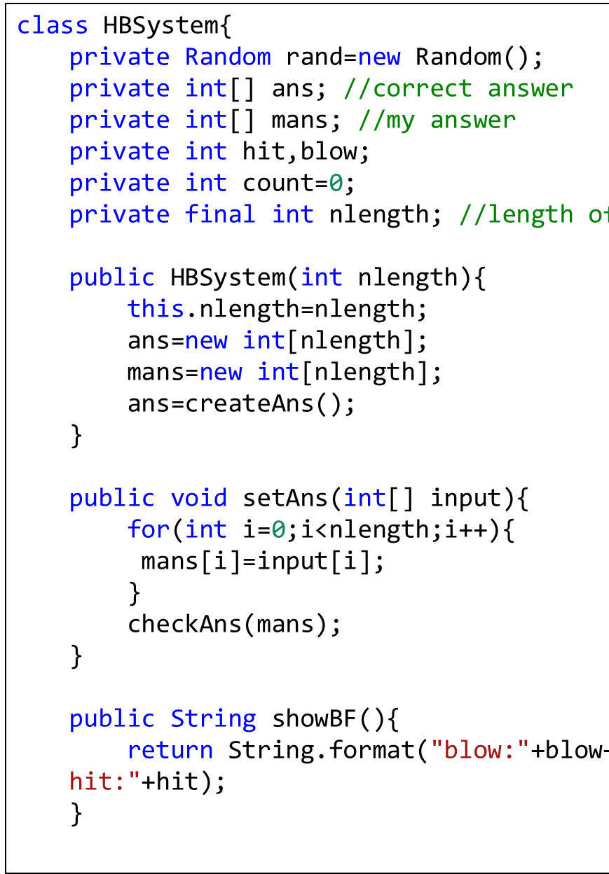
Java
「オブジェクト指向言語と言えばこれ」みたいな言語
オブジェクト指向の入門としては適当らしい(某先生談)
2年次の授業で扱います
Androidアプリ開発で多く使われている
30億のデバイスで走るってマジ？

Slide 32
JavaScript
Javaと名前が似ているが、Javaとは何の関係もない
ブラウザ上で動くプログラミング言語
ブラウザとエディタさえあれば一応プログラミングできる
Web関係で使われる
HTML(ホームページを作るための言語)も学ぶことになる

Slide 33
Perl
書き方が色々ある言語
書くのはいいが、他人のコードを読むのが大変
文字列処理が得意らしい
「コードゴルフ」という文化の生みの親？
ソースコードをいかに短く書くかという文化
Web開発にもちゃんと使われているとか

Slide 34
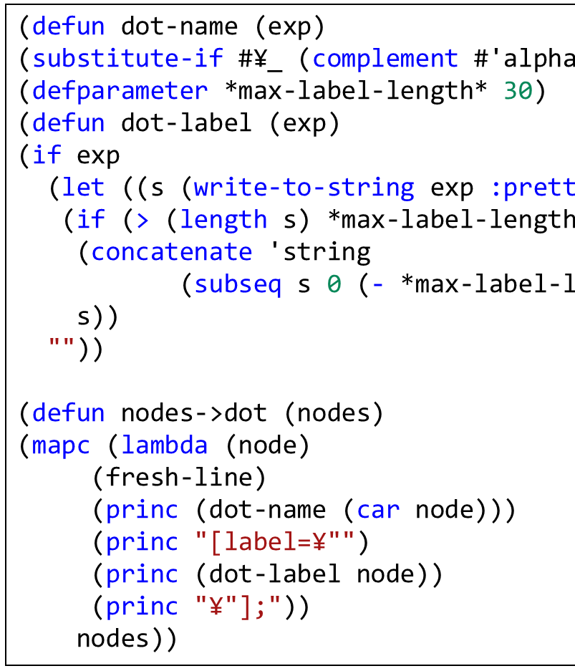
Lisp
1958年に生まれた言語
C言語よりも古い
世界最古の高級言語はFortran
括弧の量に定評がある
あらゆるものを「リスト」と捉える
マクロが強いらしい
Lispを学ぶと悟りを得られるらしい

Slide 35
Haskell
関数型言語で有名
面白そう
関数型言語 is 何
どんな言語なのかむしろ僕が教えてほしい

Slide 36
その他の言語
C#: C++の後継。
D言語: Cの次だからD。ちなみにBも昔はあったそうな
Prolog: 論理型プログラミング言語
Fortran: 世界最古の高級言語。科学計算が得意
COBOL: 事務処理とかで使われているらしい
PHP: Webで使われているらしい
BASIC: 初心者向けのプログラミング言語で有名らしい
Excel VBA: Excelに組み込まれている言語
Ruby: 国産言語

Slide 37
余談: プログラミングパラダイム
ざっくり言うと、プログラムを作る際の考え方のこと
色々ある
手続き型プログラミング
オブジェクト指向プログラミング
関数型プログラミング

Slide 38
難解プログラミング言語
Esoteric Programming Language(Esolang)

Slide 39
難解プログラミング言語
ジョーク目的で作った言語たち
実用性は皆無だが面白い
以下の言語はみんなチューリング完全
計算能力はC言語などの実用言語と同等
Brainfuck, Whitespace, Piet, Grass, Malbolge

Slide 40
Brainfuck
名前がちょっとあれなのでBrainf*ckと書かれることがある
8つの命令のみでプログラミングする
> < + - . , [ ]
インタプリタの実装が簡単(後で実装してもらいます)
Hello, Worldの例
(http://dic.nicovideo.jp/a/brainfuck より)
+++++++++[>++++++++>+++++++++++>+++++<<<-]>.>++.+++++++..+
++.>-.------------.<++++++++.--------.+++.------.--------.>+.

Slide 41
Whitespace
空白がソースコード
タブとスペースと改行のみを使ってプログラミングする
Hello, Worldの例→
(どうせみんな見えないと思うので、実は何も書いてません)

Slide 42

Piet
画像がソースコードの代わりになる言語
色の変化が命令になる
Hello, Worldの例 (https://upload.wikimedia.org/wikipedia/commons/d/d0/Piet_Program.gifより)

Slide 43
Grass
wvwWwwwwWwwwwwwWWWWWwWWWWWwwwwvwwwwWWWwwWwwWWWWWWwwwwWwwvwWWwWwwvwwWWwvwWWWwwWW
WWWwwwWwwWWWWWWwWWWWWWWwWWWWwWWWWWwWWWWWWwWWWWWWWWWWWWWWwwwwwwwwWwWwWWWwwWWWWww
wwwwwWWWWWwwwwwwwWWWWWWwwwwwwwWWWWWWWWWWWWWWWWWWWWWwwwwwwwwwwwwwwwwwwwwwWwwwwww
wwwwwwwwwwwwwwWwwwwwwwwwwwwwWwwwwwwWWwwwwwwWWWwwwwwwWWWWWWwwwwwwwwwwwwwwwwwwwwW
wwwwwwwwwwWWwwwwWWWwwwwWWWWwWWWWWwwwwwwwwwwwwwwwwwwWWWWWWWWWWWwWwwwWWwWWWwWWWWw
WWWWWWWWWWWWWWWWWwwwwwwwwwwwwwwwwwWwwwwwwwwwwwwwwwwwwwwwwwwwwwwwwwwwwwwwwWwwwww
wwwwwwWWwwwwwwwwwwwWWWwwwwwwwWWWWwWWWWWwwwwwwwwWWWWWWwwwwwwwwwwwwwwwwwwwwwWWWWW
WWwwwwwwwwwwwwwwwwwwwwwwwwwwwwWWWWWWWWWwwwwwwwwWwwwwwwwwwwwwwwwwwwwwwwwwwwwwwww
wWWwwwwwwwwwwwwwWWWwwwwwwwwwwwwwWWWWwwwwwwwwWWWWWwwwwwwwwwwwwwwwwwwwwwwwwwwWWWW
WWwwwwwwwwwwwwwwwwwwwwwwwww
ちょっと草植えときますね型言語
ラムダ計算が言語のモデルになっているとか
HelloWorldの例→
(http://youz.hatenablog.com/entry/20080606/1212769842より)

Slide 44
Malbolge
読みにくさと分かりにくさを追求した最終形態
人間の手でプログラムを書くのは困難
プログラムにMalbolgeのプログラムを書いてもらう
Hello, Worldの例(https://ja.wikipedia.org/wiki/Malbolgeより)
(=<`:9876Z4321UT.Q+*)M'&%$H"!~}|Bzy?=|{z]KwZY44Eq0/{mlk**
hKs_dG5[m_BA{?Y;;Vb'rR5431M}/.zHGwEDCBA@98\6543W10/.R,+O<

Slide 45
その他の言語
言語を色々学んでみると面白いかもよ
言語によってプログラミングの考え方・スタイルが違うので新たな知見が得られる

Slide 46
演習
Wikipediaを見ながらBrainfuckのインタプリタを実装してください

Slide 47
演習
といっても初学者には困難

Slide 48
演習
なのでBrainfuckについての詳細や実装のヒントを 説明します

Slide 49
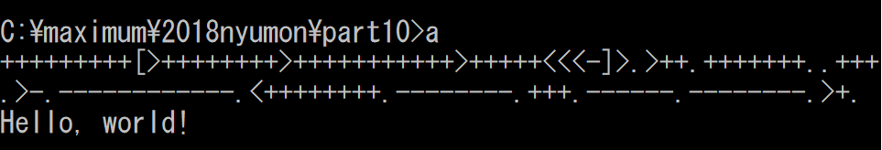
Brainfuck
入力: 文字列S(1≦|S|≦1000)
処理: Brainfuckの言語仕様通りの処理

Slide 50
Brainfuckの言語仕様
処理系は次の要素から成る:
Brainfuckプログラム
インストラクションポインタ(プログラム中のある文字を指す)
少なくとも30000個の要素を持つバイトの配列(各要素はゼロで初期化される)
データポインタ(前述の配列のどれかの要素を指す。最も左の要素を指すよう初期化される)
入力と出力の2つのバイトストリーム。
(https://ja.wikipedia.org/wiki/Brainfuck より)

Slide 51
Brainfuckの言語仕様
こんな風に読み変えてみる:
文字列char S[1000]
文字列Sの添え字を持つ変数int ip
メモリ的な役割を果たす配列 int data[30000]={ 0 }
上の配列の添え字を持つ変数int dp
入出力処理(printf、scanf)

Slide 52
Brainfuckの言語仕様
Brainfuckの命令8つ
> : ポインタをインクリメントする
< : ポインタをデクリメントする
+ : ポインタの指す値をインクリメントする
- : ポインタの指す値をデクリメントする
. : ポインタの指す値を文字として出力
, : ポインタの指す値を文字として入力
[ : ポインタの指す値が0なら、対応する]の直後にジャンプ
] : ポインタの指す値が0でないなら、対応する[の直後にジャンプ

Slide 53
Brainfuckの言語仕様
こんな風に読み替えてみる
> : dp++
< : dp--
+ : data[dp]++
- : data[dp]--
. : printf("%c", data[dp])
, : scanf("%c", &data[dp])
[ : if(data[dp] == 0) { 対応する]の直後にジャンプ }
] : if(data[dp] != 0) { 対応する[の直後にジャンプ }

Slide 54
Brainfuckプログラムの例
++++++++[>++++++++<-]>+.
ip
data:
0 | 0 | 0 | 0 | 0 | 0 | 0 | 0
dp

Slide 55
Brainfuckプログラムの例
++++++++[>++++++++<-]>+.
ip
data:
1 | 0 | 0 | 0 | 0 | 0 | 0 | 0
dp

Slide 56
Brainfuckプログラムの例
++++++++[>++++++++<-]>+.
ip
data:
2 | 0 | 0 | 0 | 0 | 0 | 0 | 0
dp

Slide 57
Brainfuckプログラムの例
++++++++[>++++++++<-]>+.
ip
data:
3 | 0 | 0 | 0 | 0 | 0 | 0 | 0
dp

Slide 58
Brainfuckプログラムの例
++++++++[>++++++++<-]>+.
ip
data:
8 | 0 | 0 | 0 | 0 | 0 | 0 | 0
dp

Slide 59
Brainfuckプログラムの例
++++++++[>++++++++<-]>+.
ip
data:
8 | 0 | 0 | 0 | 0 | 0 | 0 | 0
dp

Slide 60
Brainfuckプログラムの例
++++++++[>++++++++<-]>+.
ip
data:
8 | 0 | 0 | 0 | 0 | 0 | 0 | 0
dp

Slide 61
Brainfuckプログラムの例
++++++++[>++++++++<-]>+.
ip
data:
8 | 8 | 0 | 0 | 0 | 0 | 0 | 0
dp

Slide 62
Brainfuckプログラムの例
++++++++[>++++++++<-]>+.
ip
data:
8 | 8 | 0 | 0 | 0 | 0 | 0 | 0
dp

Slide 63
Brainfuckプログラムの例
++++++++[>++++++++<-]>+.
ip
data:
7 | 8 | 0 | 0 | 0 | 0 | 0 | 0
dp

Slide 64
Brainfuckプログラムの例
++++++++[>++++++++<-]>+.
ip
data:
7 | 8 | 0 | 0 | 0 | 0 | 0 | 0
dp

Slide 65
Brainfuckプログラムの例
++++++++[>++++++++<-]>+.
ip
data:
7 | 8 | 0 | 0 | 0 | 0 | 0 | 0
dp

Slide 66
Brainfuckプログラムの例
++++++++[>++++++++<-]>+.
ip
data:
7 | 16 | 0 | 0 | 0 | 0 | 0 | 0
dp

Slide 67
Brainfuckプログラムの例
++++++++[>++++++++<-]>+.
ip
data:
7 | 16 | 0 | 0 | 0 | 0 | 0 | 0
dp

Slide 68
Brainfuckプログラムの例
++++++++[>++++++++<-]>+.
ip
data:
6 | 16 | 0 | 0 | 0 | 0 | 0 | 0
dp

Slide 69
Brainfuckプログラムの例
++++++++[>++++++++<-]>+.
ip
data:
6 | 16 | 0 | 0 | 0 | 0 | 0 | 0
dp

Slide 70
Brainfuckプログラムの例
++++++++[>++++++++<-]>+.
ip
data:
6 | 16 | 0 | 0 | 0 | 0 | 0 | 0
dp

Slide 71
Brainfuckプログラムの例
++++++++[>++++++++<-]>+.
ip
data:
6 | 24 | 0 | 0 | 0 | 0 | 0 | 0
dp

Slide 72
Brainfuckプログラムの例
++++++++[>++++++++<-]>+.
ip
data:
5 | 24 | 0 | 0 | 0 | 0 | 0 | 0
dp

Slide 73
Brainfuckプログラムの例
++++++++[>++++++++<-]>+.
ip
data:
5 | 24 | 0 | 0 | 0 | 0 | 0 | 0
dp

Slide 74
Brainfuckプログラムの例
++++++++[>++++++++<-]>+.
ip
data:
5 | 24 | 0 | 0 | 0 | 0 | 0 | 0
dp

Slide 75
Brainfuckプログラムの例
++++++++[>++++++++<-]>+.
このように、data[0]を引いて、data[1]に8加えて…を繰り返す
ip
data:
4 | 32 | 0 | 0 | 0 | 0 | 0 | 0
dp

Slide 76
Brainfuckプログラムの例
++++++++[>++++++++<-]>+.
ip
data:
1 | 56 | 0 | 0 | 0 | 0 | 0 | 0
dp

Slide 77
Brainfuckプログラムの例
++++++++[>++++++++<-]>+.
ip
data:
0 | 64 | 0 | 0 | 0 | 0 | 0 | 0
dp

Slide 78
Brainfuckプログラムの例
++++++++[>++++++++<-]>+.
ip
data:
0 | 64 | 0 | 0 | 0 | 0 | 0 | 0
dp

Slide 79
Brainfuckプログラムの例
++++++++[>++++++++<-]>+.
ip
data:
0 | 64 | 0 | 0 | 0 | 0 | 0 | 0
dp

Slide 80
Brainfuckプログラムの例
++++++++[>++++++++<-]>+.
ip
data:
0 | 65 | 0 | 0 | 0 | 0 | 0 | 0
dp

Slide 81
Brainfuckプログラムの例
++++++++[>++++++++<-]>+.
A (出力)
ip
data:
0 | 65 | 0 | 0 | 0 | 0 | 0 | 0
Aはアスキーコードで65
dp

Slide 82
Brainfuckの言語仕様
命令の意味
> : 書き込むデータを変える
< : 書き込むデータを変える
+ : データ書き込み
- : データ書き込み
. : 出力
, : 入力
[ : ループ処理(またはif文)
] : ループ処理(またはif文)

Slide 83
Brainfuckの実装
Brainfuckは命令が8つしかない上に単純な処理のみなので、簡単にインタプリタを実装できる
命令を逐一実行するのでインタプリタ
コンパイラは機械語やアセンブラに変換する仕組みを書かなくてはいけないため、その辺りの知識が無いと難しそう
[や]の処理が難しそう？
括弧の対応関係をみてやればよいので前回の演習問題と似たような処理を書けばよい

Slide 84
Brainfuckの実装(例)
+++++++++[>+++++++++<-]>----.<++++[>+++++<-]>.<++++[>+++++<-]>+++.<+++++[>---<-]>.++++.<++[>+++++<-]>--.<+++++[>--<-]>++.(入力) Maximum >++++++[>++++++++<-]>++.--.+.+++++++. (入力) 2018 >++++++++[>++++++++++<-]>.<<<<<++[>-----<-]>--.<+++[>+++++<-]>++.++.>>-------.-. (入力) Part10 q (入力)
入力: 文字列S(1≦|S|≦1000)
処理: Brainfuckの言語仕様通りの処理

Slide 85
Brainfuckの実装(例)
用意するもの:
文字列char S[1000]
文字列Sの添え字を持つ変数 int ip
メモリ的な役割を果たす配列 int data[30000]={ 0 }
上の配列の添え字を持つ変数 int dp
入出力処理(printf、scanf)

Slide 86
Brainfuckの実装(例)
命令: [や]が来ない限りは、Sを左から走査していく(ipを用いて)
> : dp++
< : dp--
+ : data[dp]++
- : data[dp]--
. : printf("%c", data[dp])
, : scanf("%c", &data[dp])
[ : if(data[dp] == 0) { 対応する]の直後にipを移動 }
] : if(data[dp] != 0) { 対応する[の直後にipを移動 }

Slide 87
Brainfuckの実装(例)
注意:
, の処理が行われるとき、
Sの改行文字が入力ストリーム上に残っているので
それを回収するために適当な変数でscanfしておくとよい
char trash;
scanf("%c", &trash);
scanf("%c", &data[dp]);

Slide 88
演習
Brainfuckのインタプリタを実装してください
余力があれば何か適当な文字列を出力するBrainfuckプログラムを書いてみてください(文字と整数値の対応関係については「ASCIIコード」でググれば出てきます)

